Slide 1
Проект по Учебной практике: “День и Ночь”
Сделал:Корчагин Даниил Алексеевич
Заказчик: Андреева Елена
Преподаватель: Афанасьев Алексей Васильевич

Slide 2
Описание проекта:
Приложение разработано для того , чтобы оптимизировать работу администратора в отеле “День и Ночь”.

Slide 3
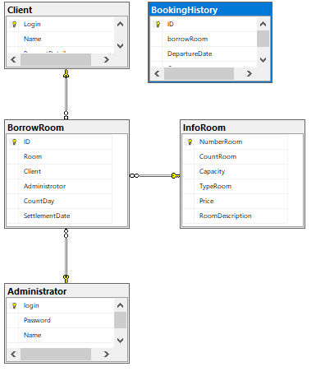
1. Разработка базы данных:

Slide 4
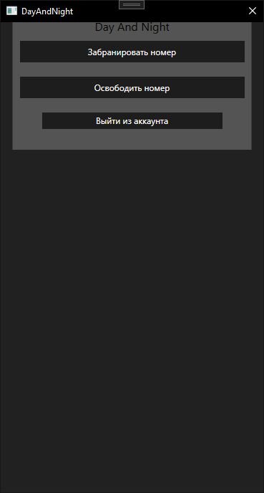
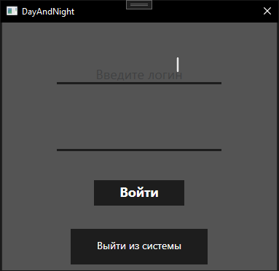
2. Разработка визуального приложения:
Окно авторизации
Главное окно

Slide 5
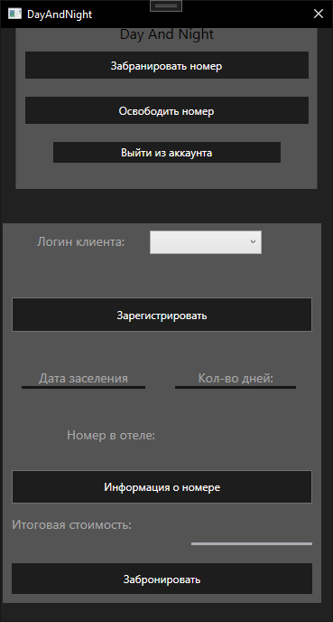
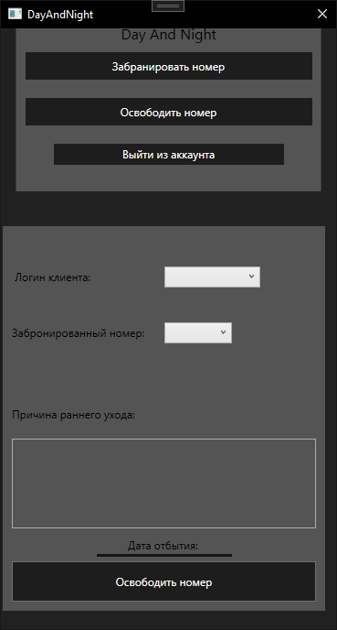
3. Разработан функционал бронирования номера и его освобождения.

Slide 6
4. Основные функции администратора в приложении:
- Бронирование номера для клиента.
- Регистрация клиента.
- Хранение истории забронированных номеров.
- Освобождение номеров после того, как закончится срок бронирования у клиента.

